Slide 1







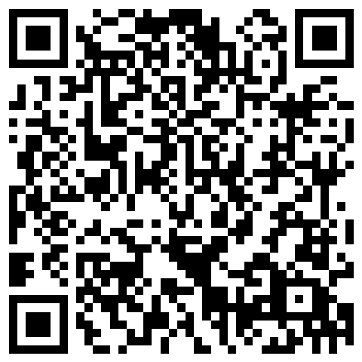



MARKETMOB
Daniel Bandini Grande, Guilherme Koide Rangel, João Pedro Teixeira dos Santos, Raphael Carmo Mendes
Orientadores: Adriano Felix Valente, Chico Escobar, Eduardo Savino Gomes, José Carlos Buesso, Ronaldo Araujo Pinto
Parceiro
Resumo
do projeto
A KFKA — Plataforma de Acompanhamento Escolar foi criada para melhorar a comunicação entre escola, professor e responsáveis, centralizando as informações sobre o desempenho dos alunos de forma clara e acessível.
Como solução, foi desenvolvida uma plataforma web responsiva com três perfis de acesso: Administrador, Professor e Responsável.
O professor registra o acompanhamento bimestral dos alunos, incluindo média, descrição e tags.
O administrador revisa, ajusta quando necessário e publica as informações e tem acesso a todas as funções.
O responsável acessa somente os relatórios liberados, podendo também gerar o documento em PDF.
O sistema conta ainda com organização por turmas, disciplinas e períodos bimestrais, além de controle de acesso de acordo com cada perfil. O projeto integrou conhecimento de Full Stack, Banco de dados, POO, Estrutura de dados, Desing de interface, utilizando ferramentas como figma, Github, Vscode.
Com tudo isso resultou em uma solução centralizada, organizada e pensada para facilitar o acompanhamento escolar e a comunucação entre todos os envolvidos.
V SEMANA FECAP DE TECNOLOGIA - 2026
Fundação Escola de Comércio Álvares Penteado - FECAP

